Slide 1
МИНИСТЕРСТВО ЭНЕРГЕТИКИ
РЕСПУБЛИКИ КАЗАХСТАН
О мерах по реализации поручений Президента, данных на заседании Мажилиса Парламента 11 января 2022 года, и по Программе действий Министерства энергетики
г. Нур-Султан

Slide 2
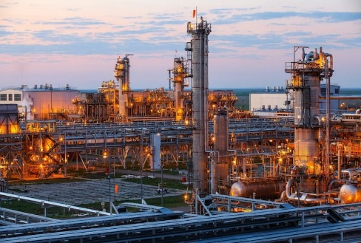
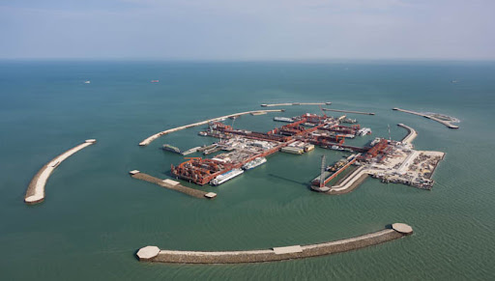
НЕФТЯНАЯ ОТРАСЛЬ
МИНИСТЕРСТВО ЭНЕРГЕТИКИ РЕСПУБЛИКИ КАЗАХСТАН
Проект будущего расширения м. Тенгиз
$45,2 млрд.
Итоги 2021 г.
План на 2022 г.
85,9 млн.тн
87,5 млн.тн
Увеличение добычи на
12 млн.тн. с 2024 г.
ДОБЫЧА НЕФТИ
2016-2023 гг.
ЗАВЕРШЕННЫЕ ПРОЕКТЫ В 2021 ГОДУ
на месторождении Карачаганак
Проекты поддержания полки добычи м. Карачаганак
$2,5 млрд.
Поддержание полки добычи
на уровне 11-12 млн.тн.
1. Проект снятия производственных ограничений по газу
Сроки реализации: 2018 - 2021 гг.
Общая стоимость проекта: 1,1 млн.долл.США
2018-2025 гг.
Проекты расширения
м. Кашаган
2. Строительство 4-гокомпрессора обратной закачки газа
Строительство ГПЗ на 1 млрд.м3/год
$0,9 млрд.
Сроки реализации: 2018-2021 гг.
Общая стоимость проекта: 0,6 млн.долл.США
Увеличение добычи
до 18 млн. тн с 2023 г.
2021-2023 гг.

Slide 3
УЛУЧШЕНИЕ ИНВЕСТИЦИОННОГО КЛИМАТА
МИНИСТЕРСТВО ЭНЕРГЕТИКИ РЕСПУБЛИКИ КАЗАХСТАН
МЕРЫ ПО УЛУЧШЕНИЮ ИНВЕСТИЦИОННОГО КЛИМАТА
Совместно с Советом иностранных инвесторов завершение работ над внедрением Улучшенного модельного контракта |  | Улучшение инвестиционной привлекательности освоения сложных нефтегазовых проектов
Введение альтернативного налога на недропользование для нефтегазовых месторождений, находящихся на поздних стадиях разработки |  | Снижение налоговой нагрузки для 30 месторождений с дальнейшим реинвестированием в поддержание добычи
Внесение изменений в Кодекс «О недрах и недропользовании» в части упрощения процедур, обеспечения прозрачности при предоставлении права недропользования |  | Сокращение сроков по контрактным процедурам с 80 до 50 дней

Slide 4
НЕФТЕПРОДУКТЫ
МИНИСТЕРСТВО ЭНЕРГЕТИКИ РЕСПУБЛИКИ КАЗАХСТАН
Итоги 2021 г.
План на 2022 г.
С августа по октябрь 2021 образовался
дефицит дизельного топлива
12,7 млн. тн.
13,3 млн. тн.
Для стабилизации ситуации на внутреннем рынке были приняты следующие меры:
введен запрет на вывоз нефтепродуктов автомобильным транспортом до мая 2022 года;
перенесен плановый ремонт на ТОО «АНПЗ» на 2022 год;
сдвинут ремонт на ПНХЗ с сентября на ноябрь 2021 года;
осуществлен импорт дизельного топлива с НПЗ РФ в объеме 281 тыс.тонн.
4,8 млн. тн
4,9 млн. тн
БЕНЗИН
4,8 млн. тн
5,1 млн. тн
ДИЗТОПЛИВО
0,58 млн. тн
0,68 млн. тн
АВИАКЕРОСИН
2,4 млн. тн
2,47 млн. тн
МАЗУТ

Slide 5
ЦЕНООБРАЗОВАНИЕ НЕФТЕПРОДУКТОВ
МИНИСТЕРСТВО ЭНЕРГЕТИКИ РЕСПУБЛИКИ КАЗАХСТАН
Приняты приказы по установлению предельных
цен на розничную реализацию нефтепродуктов
Цены на нефтепродукты
бензин марки Аи-80 – 89 тенге за литр;
бензин марки Аи-92 – 182 тенге за литр;
бензин марки Аи-93 – 182 тенге за литр;
бензин марки Аи-95 – 215 тенге за литр;
дизельное топливо - 230-260 тенге за литр.
- в Восточно-Казахстанской, Западно-Казахстанской, Северо-Казахстанской, Акмолинской, Актюбинской, Костанайской областях – 260 тенге за литр;
- в гг. Нур-Султан, Алматы, Шымкент, в Алматинской, Атырауской, Жамбылской, Карагандинской, Кызылординской, Павлодарской, Туркестанской областях – 230 тенге за литр.
Приказ МЭ РК от 6 января 2022 № 1 «О внесении изменения в приказ Министра энергетики Республики Казахстан от 8 декабря 2014 года № 183 «Об утверждении перечня нефтепродуктов, на которые устанавливается государственное регулирование цен»;
Приказ МЭ РК от 6 января 2022 № 2 «О внесении изменения в приказ Министра энергетики Республики Казахстан от 19 мая 2015 года № 361 «Об установлении предельных цен на розничную реализацию нефтепродуктов, на которые установлено государственное регулирование цен».

Slide 6
МЕРЫ ПО НЕДОПУЩЕНИЮ ДЕФИЦИТА ГСМ
МИНИСТЕРСТВО ЭНЕРГЕТИКИ РЕСПУБЛИКИ КАЗАХСТАН
Принятие приказа по продлению запрета на вывоз нефтепродуктов
автомобильным транспортом с территории Республики Казахстан
Переход на увеличенный межремонтный период НПЗ РК
Сокращение сроков ремонтов
Создание дополнительных резервных запасов нефтепродуктов - 200 тыс. тонн
Гармонизация сроков ремонтных работ НПЗ и отгрузок ДТ для СХТП
Оснащение нефтебаз контрольными приборами учета
Обеспечение прозрачности и транспарентности в сфере производства и распределения нефтепродуктов

Slide 7
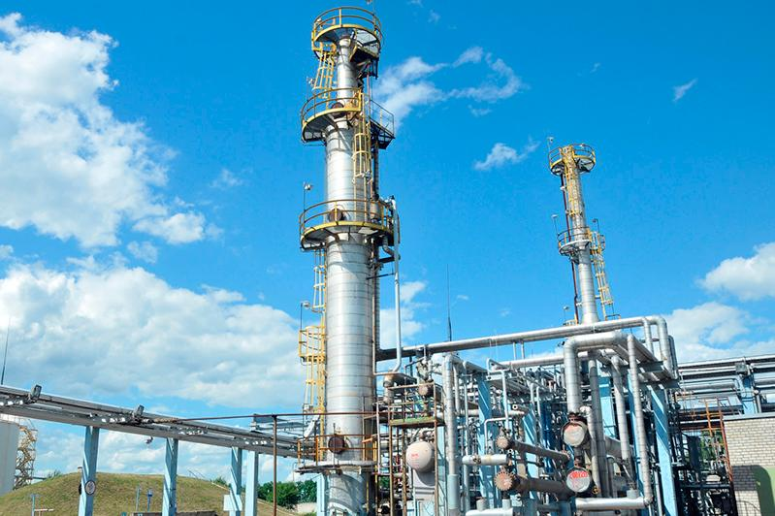
ГАЗОВАЯ ОТРАСЛЬ
МИНИСТЕРСТВО ЭНЕРГЕТИКИ РЕСПУБЛИКИ КАЗАХСТАН
Итоги 2021 г.
План на 2022 г.
Итоги 2021 г.
План на 2022 г.
53,8 млрд.м³
54,5 млрд.м³
29,4 млрд.м³
29,6 млрд.м³
ПРОИЗВОДСТВО ТОВАРНОГО ГАЗА
ДОБЫЧА
Строительство газоперерабатывающего завода на базе сырья месторождения «Кашаган»
ПЛАНЫ НА 2022 ГОД
Стоимость проекта
$ 860 млн.
Достижение 40% прогресса в строительно-монтажных работах
Принятие решения по началу базового проектирования Кашаганского ГПЗ мощностью 2 млрд.м3/год
Мощность проекта
1 млрд. м3/год
Продукция
товарный газ – 800 млн. м3
сжиженный газ – 119 тыс. тонн
конденсат – 35 тыс. тонн
сера – 212 тыс. тонн

Slide 8
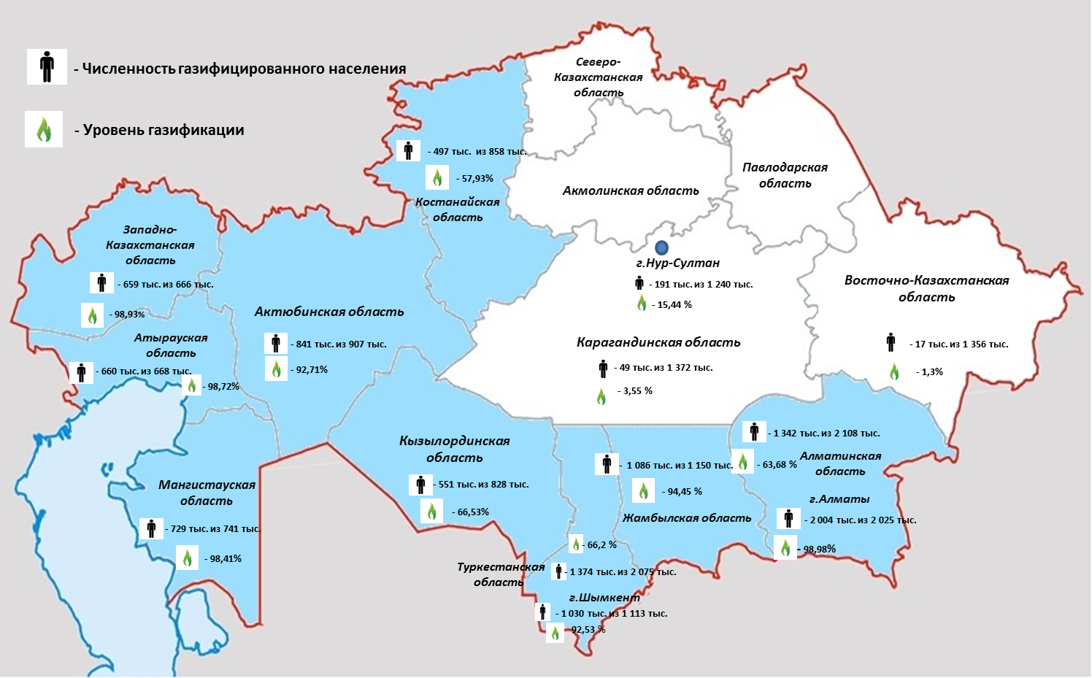
ГАЗИФИКАЦИЯ НАСЕЛЕНИЯ
МИНИСТЕРСТВО ЭНЕРГЕТИКИ РЕСПУБЛИКИ КАЗАХСТАН
ПРОЕКТЫ ГАЗОСНАБЖЕНИЯ НА 2022 ГОД
(по бюджетной программе МЭ РК)
КОЛИЧЕСТВО
ПРОЕКТОВ
96 ед.
45,8 млрд.тг
СУММА
ФИНАНСИРОВАНИЯ
ЗАВЕРШАЮЩИЕСЯ ПРОЕКТЫ В 2022г.
38 ед.
59 н.п.
(79 тыс.чел)
ОБЕСПЕЧЕНИЕ ДОСТУПА К ГАЗУ
 | 2016 | 2017 | 2018 | 2019 | 2020 | 2021 | 2022 (прогноз)
Количество газифицированного населения, тыс. чел. | 8 214 | 8 535 | 9 047 | 9 539 | 10 248 | 11 030 | 11 109
Уровень газификации, % | 46,35 | 47,38 | 49,68 | 51,47 | 54,29 | 57,67 | 58,08

Slide 9
ПРОЕКТЫ ГАЗОСНАБЖЕНИЯ
МИНИСТЕРСТВО ЭНЕРГЕТИКИ РЕСПУБЛИКИ КАЗАХСТАН
Поручения Главы государства:
Строительство лупинга МГ«Макат-Северный Кавказ» (0-130 км)
Строительство 2-ой нитки МГ «Бейнеу-Жанаозен»
Капитальный ремонт 1-ой нитки МГ «Бейнеу-Жанаозен»
Строительство распределительного газопровода до до местности «Сарша» и курортной зоны «Теплый пляж»
АТЫРАУ
АККОЛЬ
4
316
ПРОЕКТА
ГАЗОСНАБЖЕНИЯ
БЕЙНЕУ
МЛРД.ТЕНГЕ
АКТАУ
АТЫРАУСКАЯ ОБЛАСТЬ
ПЕРИОД РЕАЛИЗАЦИИ
2022-2026гг.
ЖАНАОЗЕН
САРША
МАНГИСТАУСКАЯ ОБЛАСТЬ

Slide 10
СБАЛАНСИРОВАННЫЙ И КОММЕРЧЕСКИ ПРИВЛЕКАТЕЛЬНЫЙ РЫНОК ГАЗА
МИНИСТЕРСТВО ЭНЕРГЕТИКИ РЕСПУБЛИКИ КАЗАХСТАН
Мероприятия |  | Цели | Необходимые решения
 | Увеличение ресурсной базы товарного газа | Увеличение добычи и производства товарного газа с 29,4 млрд м³ до 42 млрд м³ | Преференции для газовых проектов на всех этапах; Предоставление стимулирующей цены для недропользователей; Пересмотр программ закачки газа на целесообразность;
 | Совершенствование ценообразования на товарный газ | Сдерживание цен на товарный газ для социально-уязвимых слоев населения Поэтапное повышение цен для коммерческих потребителей с целью стимулирования инвестиций в увеличение ресурсной базы газа | Внесение изменений в законодательство: Дифференциация цены на товарный газ, предусматривающее введение новых категорий потребителей; Полное обеспечение товарным газом социально-уязвимых слоев населения.
 | Модернизация и расширение газотранспортной инфраструктуры | Повышение надежности газотранспортной и распределительной системы | Проведение технического аудита состояния газотранспортной инфраструктуры; Определение источников финансирования (коммерческий займ, республиканский бюджет, БРК, бюджетное кредитование и т.д.) и механизмов возврата инвестиций.
 | Дальнейшее развитие газификации | Максимальное увеличение газификации страны с учетом увеличение ресурсной базы газа, на первом этапе с 57,67% до 65% | Актуализация генеральной схемы газификации Упрощение правил передачи объектов газификации на баланс Национальному оператору Передача функций строительства сетей и бюджета от акиматов Национальному оператору
Предлагаемые меры будут отражены в Комплексном плане развития газовой отрасли до 2030 года

Slide 11
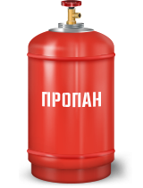
СЖИЖЕННЫЙ НЕФТЯНОЙ ГАЗ
МИНИСТЕРСТВО ЭНЕРГЕТИКИ РЕСПУБЛИКИ КАЗАХСТАН
Производство сжиженного нефтяного газа
Виды потребителей СНГ в РК
Итоги 2021 г.
План на 2022 г.
3,1 млн.тн.
3,2 млн.тн.
АГЗС
63%
Баллонная реализация
11%
Динамика производства и потребления сжиженного нефтяного газа, тыс.тн.
Групповые резервуарные установки
4%
Промышленные потребители
16%
Нефтехимические предприятия – 6%
С 2019 года количество автотранспорта, переведенного на сжиженный газ к 2021 году выросло с 140 тыс. до 314 тыс.
производство
потребление

Slide 12
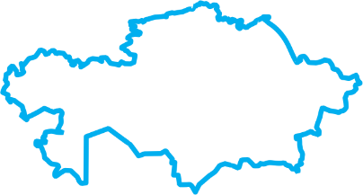
ОПЕРАТИВНЫЕ МЕРЫ ПО СТАБИЛИЗАЦИИ СИТУАЦИИ
МИНИСТЕРСТВО ЭНЕРГЕТИКИ РЕСПУБЛИКИ КАЗАХСТАН
5 января 2022г. - Агентством по защите и развитию конкуренции утверждены предельные розничные цены на сжиженный нефтяной газ
Министерством энергетики РК
утверждены 3 приказа
за литр
По снижению предельной оптовой цены с 38 701,67 до 28 000 тенге
По приостановлению Правил торгов до 1 января 2023 года (реализация сжиженного газа вне ЭТП)
По изменению формирования плана поставки, согласно которому расширен Перечень субъектов, имеющие право оптовой и розничной реализации на территории республики
50 тенге
в Актюбинской, Атырауской, Мангистауской
областях
в отдаленных районах (свыше 200 км) – 55 тенге/литр
60 тенге
в Шымкенте, Восточно-Казахстанской, Жамбылской, Западно-Казахстанской, Кызылординской, Туркестанской областях
в отдаленных районах (свыше 200 км) – 65 тенге/литр
65 тенге
в Алматы
70 тенге
в Нур-Султане, Северо-Казахстанской, Акмолинской, Костанайской, Карагандинской, Павлодарской, Алматинской областях
в отдаленных районах (свыше 200 км) – 75 тенге/литр

Slide 13
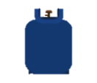
ДОПОЛНИТЕЛЬНЫЕ МЕРЫ ПО СТАБИЛИЗАЦИИ СИТУАЦИИ
МИНИСТЕРСТВО ЭНЕРГЕТИКИ РЕСПУБЛИКИ КАЗАХСТАН
Реализация сжиженного нефтяного газа через биржи с 1 января 2023 года с внедрением механизмов ограничения резкого роста цен
Установление запрета на экспорт сжиженного нефтяного газа за пределы Республики Казахстан с учетом положений некоторых форм контрактов
Проработка вопроса дополнительного выделения сжиженного нефтяного газа на внутренний рынок с ресурсов ТОО «Тенгизшевройл» в объеме до 20 тыс. тонн ежемесячно
Заключение EPC-контракта на проектирование и строительство нового газоперерабатывающего завода в Мангистауской области взамен действующего КазГПЗ (ввод в эксплуатацию - 2024 г.)
Продукция: товарный газ – 760 млн. м³, сжиженный нефтяной газ– 232 тыс. тонн, пентан-гексановая фракция – 82 тыс. тонн.

Slide 14
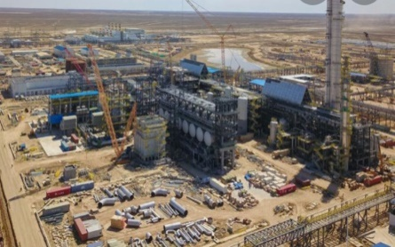
НЕФТЕГАЗОХИМИЯ
МИНИСТЕРСТВО ЭНЕРГЕТИКИ РЕСПУБЛИКИ КАЗАХСТАН
Итоги 2021 г.
План на 2022 г.
190
тыс.тн.
560
тыс.тн.
В 2021 ГОДУ ВВЕДЕНЫ В ЭКСПЛУАТАЦИЮ:
завод по производству октаноповышающих присадок мощностью 57 тыс. тонн
завод по производству технических газов: мощностью 57 млн. м3 азота и 34 млн. м3 сухого сжатого воздуха
В 2022 ГОДУ ЗАПЛАНИРОВАН
ЗАПУСК ЗАВОДА ПО ПРОИЗВОДСТВУ ПОЛИПРОПИЛЕНА
$2,6 млрд.
500 тыс.тонн/год
СМР ЗАВЕРШЕНЫ
ВЕДУТСЯ ПУСКО-НАЛАДОЧНЫЕ РАБОТЫ

Slide 15
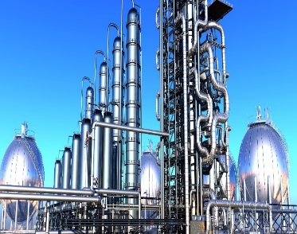
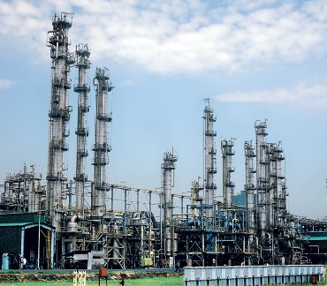
ПЕРСПЕКТИВНЫЕ ПРОЕКТЫ НЕФТЕГАЗОХИМИИ
МИНИСТЕРСТВО ЭНЕРГЕТИКИ РЕСПУБЛИКИ КАЗАХСТАН
ПОЛИЭТИЛЕН
БУТАДИЕН
Срок реализации
2023-2027 гг.
Срок реализации
2023-2026 гг.
Стоимость проекта
$7,6 млрд.
Стоимость проекта
$1,0 млрд.
Мощность
1250 тыс. тонн
Мощность
186 тыс. тонн
Рабочие места
7200 на этапе строительства
Рабочие места
2000 на этапе строительства
800 на этапе эксплуатации
400 на этапе эксплуатации

Slide 16
НЕДРОПОЛЬЗОВАНИЕ
МИНИСТЕРСТВО ЭНЕРГЕТИКИ РЕСПУБЛИКИ КАЗАХСТАН
аукцион
Прямые переговоры
КОНТРАКТЫ
47
32
По итогам прямых переговоров с национальными компаниями заключено контракта
Количество контрактов
в области
углеводородов 267
и по урану 27
выставлено участков недр
контрактов
подписано
3
сумма
подписного бонуса
сумма
подписного бонуса
В рамках поручения Президента Токаева К.К. проведена ревизия неиспользуемых месторождений.
Подготовлена Дорожная карта с дальнейшими мерами в соответствии с Кодексом «О недрах и недропользовании», начаты работы по уведомлению недропользователей
12,8
524
млрд. тенге
млн. тенге
$232,7
$72,45
МЛН.
МЛН.
объем инвестиций в геологоразведку
объем инвестиций в геологоразведку

Slide 17
МЕСТНОЕ СОДЕРЖАНИЕ
МИНИСТЕРСТВО ЭНЕРГЕТИКИ РЕСПУБЛИКИ КАЗАХСТАН
Итоги 2021 г.
4,69 трлн. тг.
61,8%
Объем закупок
Доля МС
Инициативы по развитию местного содержания
ФОНД РАЗВИТИЯ МЕСТНОГО СОДЕРЖАНИЯ
МЕЖДУНАРОДНЫЙ ЦЕНТР РАЗВИТИЯ НЕФТЕГАЗОВОГО МАШИНОСТРОЕНИЯ
1
2
ПРОИЗВОДСТВО БАЗОВЫХ ТОВАРОВ И СБОРКА ОТДЕЛЬНЫХ ВИДОВ ОБОРУДОВАНИЯ ДЛЯ НЕФТЕГАЗОВОГО СЕКТОРА
3
ОХРАНА ОКРУЖАЮЩЕЙ СРЕДЫ
1
ОПЕРАТОРЫ И МЕЖДУНАРОДНЫЕ НЕФТЕГАЗОВЫЕ КОМПАНИИ
2
3
ОТП / сервисные компании
ТЕХНОЛОГИИ и ИТ
Центр
ЛОКАЛИЗАЦИЯ ПРОИЗВОДСТВА ТОВАРОВ/УСЛУГ
ТЕКУЩИЙ БАЛАНС ОБЯЗАТЕЛЬСТВ
ЭФФЕКТ ОТ ФОНДА НА ВВП
$248,5 млн.
$642 млн.

Slide 18
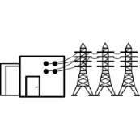
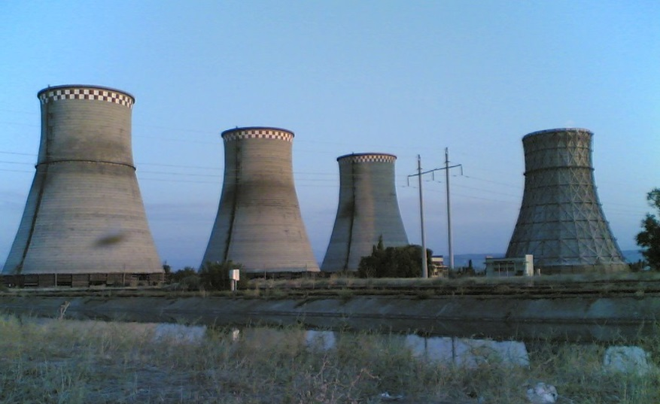
ЭЛЕКТРОЭНЕРГЕТИКА
МИНИСТЕРСТВО ЭНЕРГЕТИКИ РЕСПУБЛИКИ КАЗАХСТАН
Итоги 2021 г.
РОСТ ПОТРЕБЛЕНИЯ
по сравнению с 2020 годом
ОБЪЕМ ДЕФИЦИТА электрической энергии
ВЫРАБОТКА
114,4 млрд.кВтч
6%
≈0,3 млрд.кВтч
Жамбылская ГРЭС
Запущены
3 и 4 энергоблок
Предоставлены на 2022 г.
1,2 млрд.м3 газа
Увеличена нагрузка ГРЭС
до 640 МВт (+ 360 Мвт)
Сохранен тариф станции
10,45 тенге/кВтч

Slide 19
МЕРЫ ПО НЕДОПУЩЕНИЮ ДЕФИЦИТА ЭЛЕКТРОЭНЕРГИИ
МИНИСТЕРСТВО ЭНЕРГЕТИКИ РЕСПУБЛИКИ КАЗАХСТАН
КРАТКОСРОЧНЫЕ МЕРЫ
ДОЛГОСРОЧНЫЕ МЕРЫ
Реконструкция и расширение 4 электростанций для ввода дополнительных 247 МВт электрических мощностей:
Строительство ГТУ на Актобе ТЭЦ – 57 МВт
Замена турбоагрегата на Топарской ГРЭС – 130 МВт
Строительство газопоршневых установок – 30 МВт
Замена турбоагрегата ПТ-30 на Риддер ТЭЦ – 30 МВт
Ввод балансирующего рынка электрической энергии в режиме реального времени с 1 июля 2022 года для снижения внеплановых перетоков с энергосистемами сопредельных стран.
Проведение технического аудита по состоянию электрических сетей и энергопроизводящих организаций
Усиление электрических сетей Южной зоны путем строительства воздушных линий электропередачи 500 кВ для увеличения пропускной способности электрических сетей от 1100 МВт до 1600 МВт
Начало реализации проекта по строительству ТЭЦ в г. Кокшетау для покрытия прогнозных тепловых и электрических нагрузок региона

Slide 20
ВОЗОБНОВЛЯЕМЫЕ ИСТОЧНИКИ ЭНЕРГИИ
МИНИСТЕРСТВО ЭНЕРГЕТИКИ РЕСПУБЛИКИ КАЗАХСТАН
Итоги 2021 г.
4,2
3,7%
млрд.кВт/ч.
доля в общем объеме производства
134
$1,9 млрд.
2 010
МВт
ИНВЕСТИЦИИ
ОБЪЕКТОВ
МОЩНОСТЬ
49 СЭС – 1 038 МВт
40 ВЭС – 684 МВт
5 БиоГАЗ – 8 МВт
40 ГЭС- 280 МВт
План на 2022 г.
111,5 МВт
10 проектов
4,5
$225 млн.
120 МВт
290МВт
млрд.кВт/ч.
59,1 МВт

Slide 21
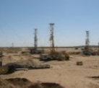
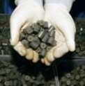
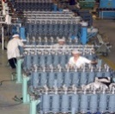
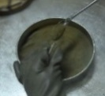
АТОМНАЯ ОТРАСЛЬ
МИНИСТЕРСТВО ЭНЕРГЕТИКИ РЕСПУБЛИКИ КАЗАХСТАН
Итоги 2021 г.
План на 2022 г.
≈40%
21,8 ТЫС.ТН
22,3 ТЫС.ТН
ДОЛЯ КАЗАХСТАНА В МИРОВОЙ ДОБЫЧЕ ПРИРОДНОГО УРАНА
ДОБЫЧА УРАНА
Производство порошков диоксида урана
(из низкообогащенного урана)
ПРОИЗВОДСТВО
ТЕПЛОВЫДЕЛЯЮЩИХ СБОРОК
(ТВС)
ДОБЫЧА УРАНА
1. АФФИНАЖНЫЙ ЗАВОД (UO3)
ФТОРИДНОЕ ПРОИЗВОДСТВО (UF6)
Мощность: 317 тонн в год
Переработка скрапов
Мощность: 155 тонн в год
СУЩЕСТВУЮЩИЕ ПРОИЗВОДСТВА
В СТАДИИ ПЛАНИРОВАНИЯ И СОЗДАНИЯ
Производство топливных таблеток
Мощность: 400 тонн в год
Производство топливо выделяющих сборок
ИЗГОТОВЛЕНИЕ ТОПЛИВНЫХ ТАБЛЕТОК
ОБОГАЩЕНИЕ УРАНА
Мощность: 200 тонн в год
ИЗГОТОВЛЕНИЕ ПОРОШКОВ ДИОКСИДА УРАНА

Slide 22
ЦИФРОВИЗАЦИЯ ТОПЛИВНО-ЭНЕРГЕТИЧЕСКОГО КОМПЛЕКСА
МИНИСТЕРСТВО ЭНЕРГЕТИКИ РЕСПУБЛИКИ КАЗАХСТАН
Итоги 2021 г.
Планы 2022 г.
1
Цифровизация недропользования
Автоматизированы 3 государственные услуги
(ГП «Цифровой Казахстан», Кодекс «О недрах и недропользовании»)
1
Цифровизация недропользования
Пересмотр перечня документов и сведений, с учетом возможности получения их ИС ГО
Автоматизация планов и графиков поставки сжиженного нефтяного газа, нефти и нефтепродуктов
Дальнейшее развитие ЕГСУ и поэтапный переход на единую платформу КАЗНЕДРА
2
Цифровизация учета нефти, газа, нефтепродуктов
Информационная система учета нефти и газового конденсата запущена в пилотном режиме (ИСУН)
(ГП «Цифровой Казахстан», Кодекс «О недрах и недропользовании»)
Цифровизация учета нефти, газа, нефтепродуктов
Ввод ИСУН в промышленную эксплуатацию;
Оснащение приборами учета нефтебаз;
2
3
Цифровизация электроэнергетики
В пилотном режиме запущены:
Цифровая карта генерации РК
Цифровая карта гидропотенциала РК
Разработан проект Концепции Smart Grid
(Поручение Главы Государства от 26.05.2021 г., План развития гидроэнергетической отрасли, Нацпроект «Технологический рывок за счет цифровизации»)
3
Цифровизация электроэнергетики
Ввод в промышленную эксплуатацию:
Цифровой карты генерации РК
Цифровой карты гидропотенциала РК
Запуск в пилотном режиме системы учета электроэнергии
Внедрение цифрового сервиса для смены поставщика электрической энергии в целях комплексного развития конкуренции на рынке

Slide 23
ВНЕСЕНИЕ ИЗМЕНЕНИЙ В ЗАКОНОДАТЕЛЬСТВО
МИНИСТЕРСТВО ЭНЕРГЕТИКИ РЕСПУБЛИКИ КАЗАХСТАН
22
Кодекс «О налогах и других обязательных платежах в бюджет (Налоговый кодекс)»
Кодекс «О недрах и недропользовании»
Закон «О газе и газоснабжении»
Закон «О государственном регулировании производства и оборота отдельных видов нефтепродуктов»
Закон «О теплоэнергетике» и другие

Slide 24
СПАСИБО ЗА ВНИМАНИЕ!

